Slide 1
Сохрани мир вокруг себя
Руйго Татьяна Александровна
ГДОУ № 25
Калининского района

Slide 2
Чтоб цветы в лесу цвели,
Всю весну и лето,
Мы не будем собирать
Их больших букетов.

Slide 3
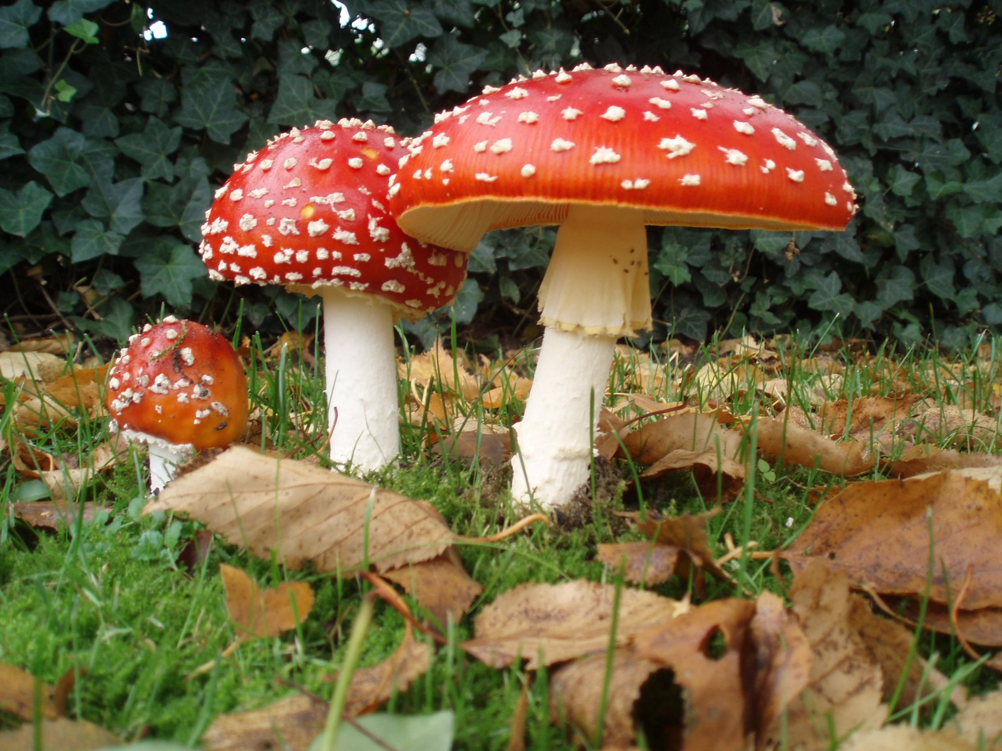
Хоть и вредный мухомор, мы его не тронем,
Вдруг понадобится он жителю лесному.

Slide 4
Давайте дошколята,
Природу охранять!
О ней ни на минуту, не
Надо забывать.
Ведь цветы, леса, поля
И речки,
Это все для нас навечно!

Slide 5
Чтоб цветы в лесу цвели,
Всю весну и лето,
Мы не будем собирать,
Их больших букетов.

Slide 6
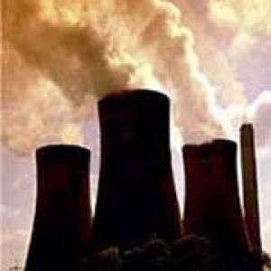
Сквозь фабрик и заводов дым Нам трудно разглядеть Все те страданья, что Земле Приходится терпеть.

Slide 7
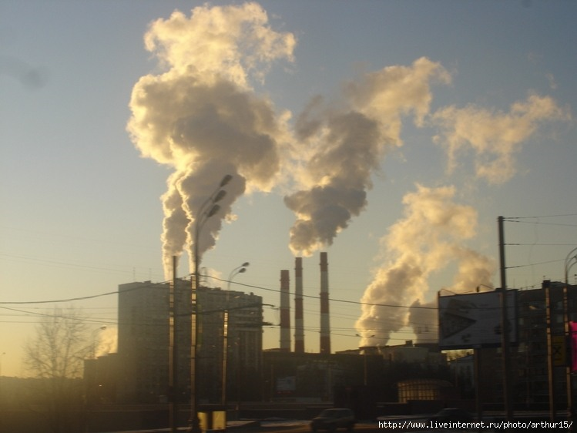
Грозя дымящую трубою,
Стоит завод передо мною,
По всем цехам гудят моторы,
Дым из трубы под небосвод,
На славу планы выполняет,
Природу тихо убивает.

Slide 8
Спасти поля, леса, луга
И чистую гладь рек – всю Землю Можешь только ты, Разумный человек!

